Slide 1

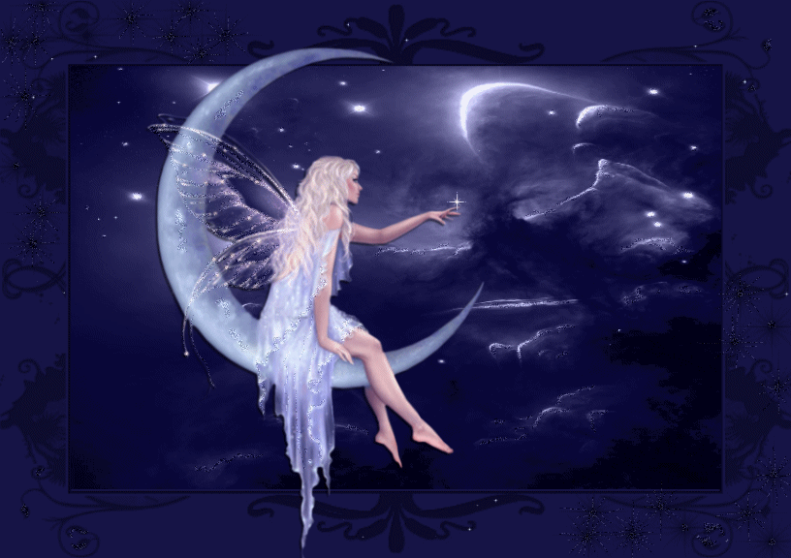






Slide 2
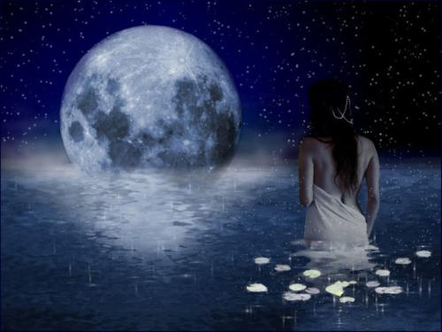
Luna, tú que lo ves,
dile, cuanto le amo,
Luna, tú que lo ves,
dile, cuanto lo extraño,

Slide 3
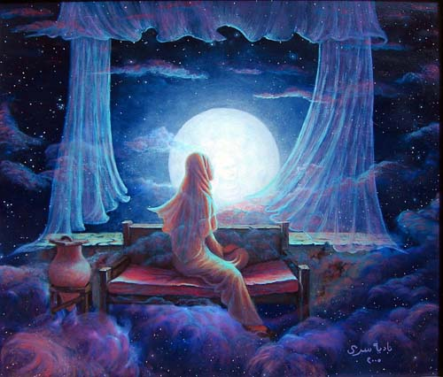

Esta noche, se que el esta, contemplándote igual que yo,
a través de ti quiero darle un, beso

Slide 4
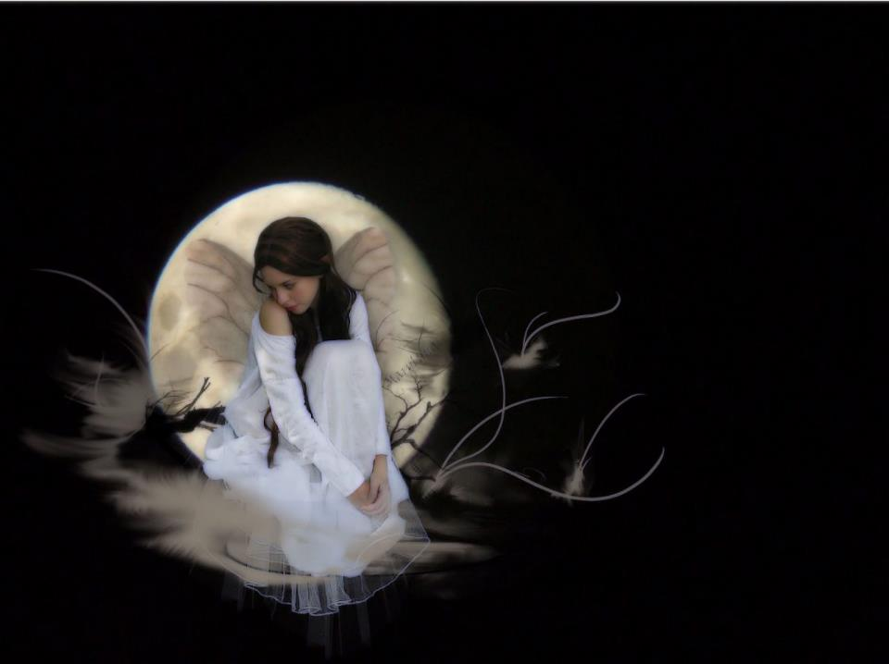
tu que sabes, de soledad,
aconséjale por favor,
de que vuelva convéncelo,
te ruego,

Slide 5
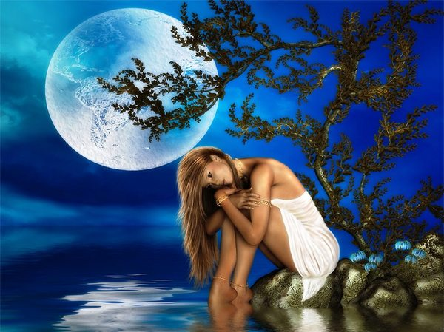

Slide 6
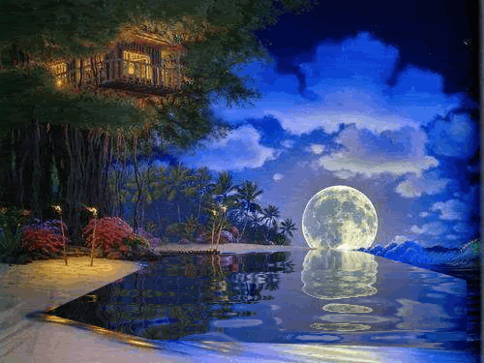

Slide 7
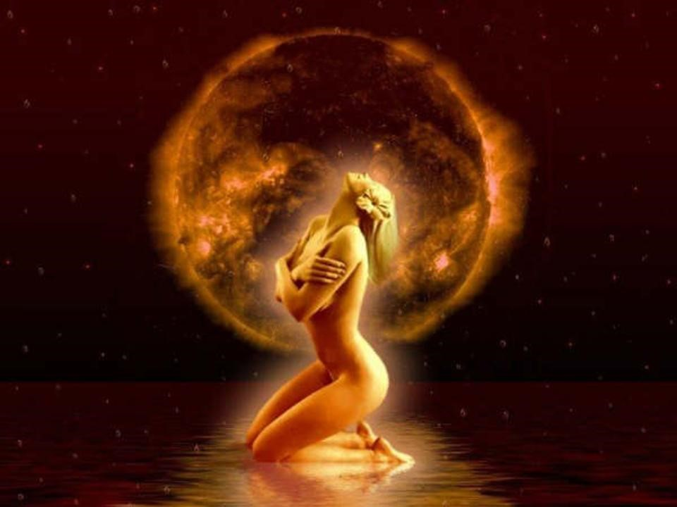
Luna,
tú que lo ves,
dile,
cuanto es que sufro, Luna,
y dile que,
vuelva,
porque ya es mucho,

Slide 8
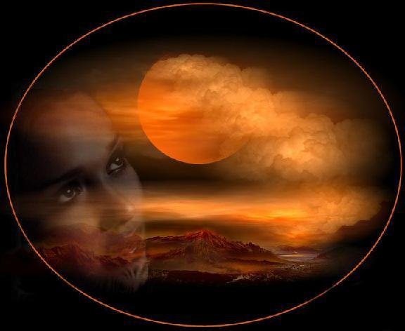
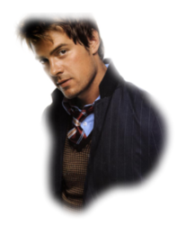
Tu que sabes,
en donde esta,
acaríciale con mi amor,
dile que él es a quien yo mas, mas quiero

Slide 9
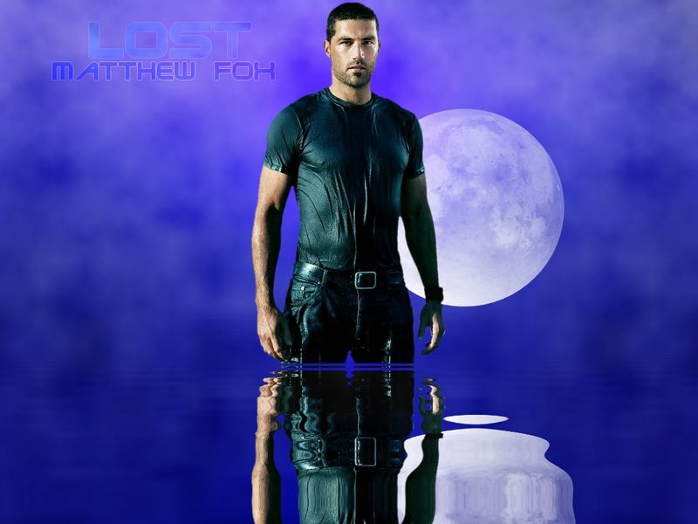
Tu que sabes
por dónde va,
ilumínale con tu luz,
su sendero,
por,
porque quizás,
no es bueno,
no es bueno,

Slide 10
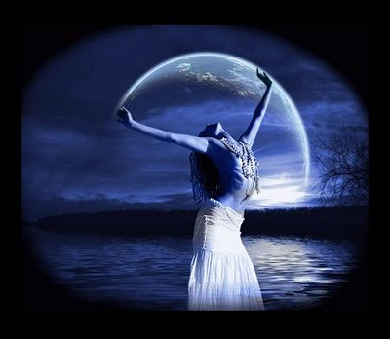

quizás no es bueno,
y dile,
que lo quiero.

Slide 11



Accede a la sección que desees desde aquí:
Propia Creación
De la Red
Dedicatorias | Fechas Especiales | Graciosos
Historia y Arte | Lugares | Musicales
Naturaleza y Ciencias | Política | Reflexión
Religiosos | Románticos | Salud
Dedicatorias | Fechas Especiales | Graciosos
Historia y Arte | Lugares | Musicales
Naturaleza y Ciencias | Política | Reflexión
Religiosos | Románticos | Salud
Si deseas recibir pps periódicamente en tu correo electrónico subscríbete aquí:

